Slide 1


EU Peníze školám Inovace ve vzdělávání na naší škole ZŠ Studánka
Tento materiál byl vytvořen v rámci projektu Operačního programu Vzdělávání pro konkurenceschopnost.
Projekt MŠMT ČR | EU PENÍZE ŠKOLÁM
Číslo projektu | CZ.1.07/1.4.00/21.2146
Název projektu školy | Inovace ve vzdělávání na naší škole ZŠ Studánka
Šablona III/2 | Inovace a zkvalitnění výuky prostřednictvím ICT
Sada č. XII
Identifikátor sady: VY_32_INOVACE_Sada XII_ HV, DUM č.11
Vzdělávací oblast: Umění a kultura
Vzdělávací obor: Hudební výchova
Název: Skupina Beatles
Autor: Mgr. Ilona Jílková
Stručná anotace: Materiál slouží jako pomůcka při výkladu učiva. Byl použit v 8.A v hodině hudební výchovy dne 10.4. 2012.
Metodické zhodnocení: Prostřednictvím tohoto materiálu vyučující s žáky probere učivo o skupině Beatles. Žáci se seznámí s historií této skupiny, s jejími členy, jejich nejznámějšími alby, hity či filmy. To vše prostřednictvím video nahrávek a fotografií. Na závěr žáci vyplní doplňovací text, který slouží k ověření nově získaných poznatků.
Autorem materiálu a všech jeho částí, není-li uvedeno jinak, je Mgr. Ilona Jílková

Slide 2
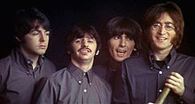
Beatles
EU Peníze školám Inovace ve vzdělávání na naší škole ZŠ Studánka
Autorem materiálu a všech jeho částí, není-li uvedeno jinak, je Mgr. Ilona Jílková

Slide 3
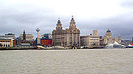
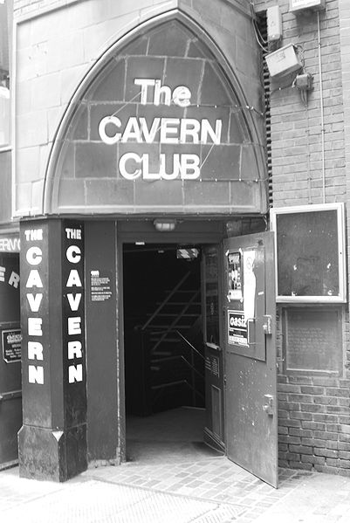

Vznik
EU Peníze školám Inovace ve vzdělávání na naší škole ZŠ Studánka
Anglie - Liverpool
Aktivní roky: 1960 - 1970
Autorem materiálu a všech jeho částí, není-li uvedeno jinak, je Mgr. Ilona Jílková

Slide 4
Žánry
EU Peníze školám Inovace ve vzdělávání na naší škole ZŠ Studánka
Pop
Rock´n´roll
Psychedelický rock
Big beat
Autorem materiálu a všech jeho částí, není-li uvedeno jinak, je Mgr. Ilona Jílková

Slide 5
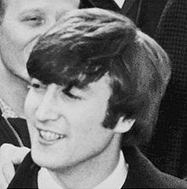

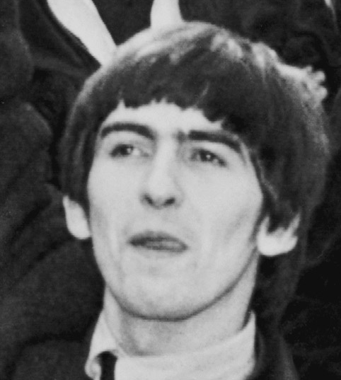

Členové skupiny
EU Peníze školám Inovace ve vzdělávání na naší škole ZŠ Studánka
John Lennon 1960 - 1970
Paul McCartney 1960 - 1970
George Harrison 1960 - 1970
Ringo Starr 1962 - 1970
Autorem materiálu a všech jeho částí, není-li uvedeno jinak, je Mgr. Ilona Jílková

Slide 6
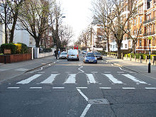
Nejznámější alba
EU Peníze školám Inovace ve vzdělávání na naší škole ZŠ Studánka
Pleas, pleas me (1963)
A Hard Day´s Night (1964)
Beatles For Sale (1964)
Sgt. Pepper´s Lonely Hearts Club Band (1967)
The Beatles (1968)
Abbey Road (1969)
Autorem materiálu a všech jeho částí, není-li uvedeno jinak, je Mgr. Ilona Jílková

Slide 7
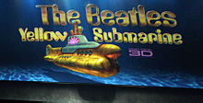
Filmy
EU Peníze školám Inovace ve vzdělávání na naší škole ZŠ Studánka
Perný den
http://www.youtube.com/watch?v=PlDdcCzKjsc
Help!
http://www.youtube.com/watch?v=TU7JjJJZi1Q
Yellow Submarine
http://www.youtube.com/watch?v=bM5NIi8m_kQ
Magical Mystery Tour
http://www.youtube.com/watch?v=Hnrsqf33MXA
Let It Be
http://www.youtube.com/watch?v=ajCYQL8ouqw
Autorem materiálu a všech jeho částí, není-li uvedeno jinak, je Mgr. Ilona Jílková

Slide 8
Další hity
EU Peníze školám Inovace ve vzdělávání na naší škole ZŠ Studánka
Yesterday
Hey Jude
Michelle
She Loves You
All My Loving
Twist And Shout
Autorem materiálu a všech jeho částí, není-li uvedeno jinak, je Mgr. Ilona Jílková

Slide 9
Doplňovací test
EU Peníze školám Inovace ve vzdělávání na naší škole ZŠ Studánka
Skupina ( nazývaná Brouci) _________ je nejznámější hudební skupinou všech dob. Vznikla v anglickém průmyslovém městě ____________. Od roku 1962 až do jejího zániku byli jejími členy: _______, ________, ________,_______. K největším hitům této skupiny patří písně (uveďte alespoň 3): __________ _______ ________. Skupina natočila několik celovečerních filmů( uveďte alespoň 2) ____________ ___________. K rozpadu skupiny došlo v roce ________.
Autorem materiálu a všech jeho částí, není-li uvedeno jinak, je Mgr. Ilona Jílková

Slide 10
Řešení testu
Beatles
Liverpool
J. Lennon, P. Mc Cartney, G. Harrisson, R. Starr
Yesterday, Hey Jude, Let It Be, …
Yellow Submarine, Help, …
1970

Slide 11
Zdroje
EU Peníze školám Inovace ve vzdělávání na naší škole ZŠ Studánka
Obr.č.1 :[cit. 2012-04-04]. Dostupný pod licencí Creative Commons na 1http://en.wikipedia.org/wiki/File:Beatlesyellowsubmarinetrailer.jpg
Obr.č.2 :[cit. 2012-04-04]. Dostupný pod licencí Creative Commons na http://cs.wikipedia.org/wiki/Soubor:Liverpool_skyline.jpg
Obr.č.3 :[cit. 2012-04-04]. Dostupný pod licencí Creative Commons na http://upload.wikimedia.org/wikipedia/commons/5/5f/Cavern_Club.jpg
Obr.č.4 :[cit. 2012-04-04]. Dostupný pod licencí Creative Commons na http://commons.wikimedia.org/wiki/File:Beatles-1964.jpg
Obr.č.5 :[cit. 2012-04-04]. Dostupný pod licencí Creative Commons na http://cs.wikipedia.org/wiki/Soubor:JohnLennon2.jpg
Obr.č.6 :[cit. 2012-04-04]. Dostupný pod licencí Creative Commons na http://commons.wikimedia.org/wiki/File:Paul_McCartney_NY_1964.png
Obr.č.7 :[cit. 2012-04-04]. Dostupný pod licencí Creative Commons na http://commons.wikimedia.org/wiki/File:The_Fabs.JPG
Obr.č.8 :[cit. 2012-04-04]. Dostupný pod licencí Creative Commons na http://commons.wikimedia.org/wiki/File:Ringo_Starr_NY_1964.png
Obr.č.9 :[cit. 2012-04-04]. Dostupný pod licencí Creative Commons na http://cs.wikipedia.org/wiki/Soubor:441925295_055be391dc_b.jpg
Obr.č.10 :[cit. 2012-04-04]. Dostupný pod licencí Creative Commons na http://commons.wikimedia.org/wiki/File:Yellow_submarine_3d.jpg
Autorem materiálu a všech jeho částí, není-li uvedeno jinak, je Mgr. Ilona Jílková

